Slide 1

ধন্যবাদ

Slide 2
পরিচিতি
শিক্ষক
পাঠ
মৃণাল কান্তি সাহা
বি.এসসি (অনার্স ) – গণিত; এম,এসসি (গণিত); বি.এড
সহকারি শিক্ষক (গণিত)
বাংগাখাঁ উচ্চ বিদ্যালয়
জকসিন হাট, সদর,
লক্ষ্মীপুর।
শ্রেণিঃ নবম
বিষয়ঃ পদার্থবিজ্ঞান
পিরিয়ডঃ ৪র্থ
সময়ঃ ৪০ মিনিট
তারিখঃ ২৯/০১/২০১৩ খ্রিঃ

Slide 3
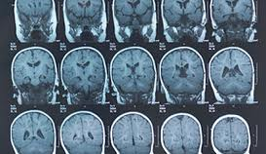
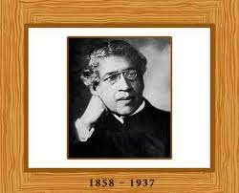

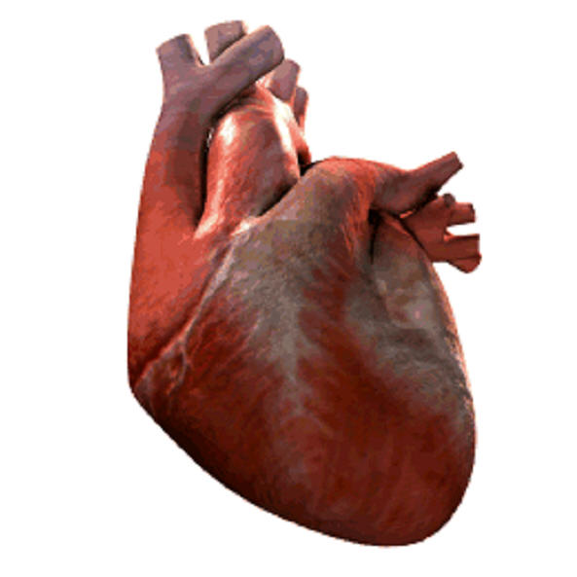
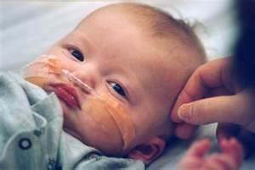
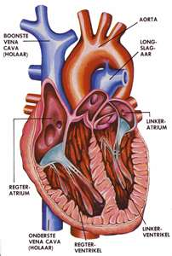
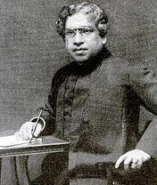
পূর্বজ্ঞান যাচাই

Slide 4
পাঠ ঘোষনা
জীবন বাঁচাতে পদার্থবিজ্ঞান
(Physics To Save Life)

Slide 5
শিখনফল
 চিকিৎসা বিজ্ঞানে রোগ নির্ণয়ে ব্যবহৃত যন্ত্রপাতিতে
পদার্থবিজ্ঞানের ধারণা ও তত্ত্বের ব্যবহার ব্যাখ্যা করতে পারবে।
 সঠিক চিকিৎসার জন্য ভোগ নির্ণয়ের প্রয়োজনীয়তা
সম্পর্কে নিজ সচেতন হবে এবং অন্যদের সচেতন করতে পারবে।
 রোগ নির্ণয়ে বিজ্ঞান ও প্রযুক্তির প্রশংসা করতে পারবে।

Slide 6
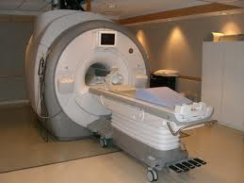
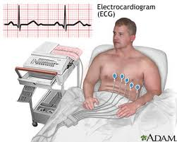
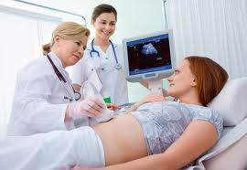
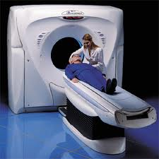
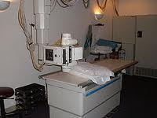
উপস্থাপন
রোগ নির্ণয়ে ব্যবহৃত যন্ত্রপাতি
ইসিজি
এম আর আই
আল্ট্রাসনোগ্রাফি
সিটিস্ক্যান
Xray

Slide 7
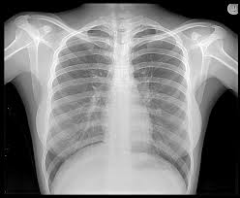
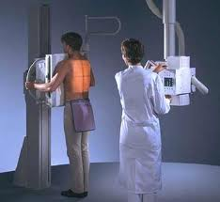
এক্সরে
১। স্থানচ্যুত হাড়, হাড়ে ফাটল, ভেঙে যাওয়া হাড়া ইত্যাদি এক্সরের সাহায্যে খুব সহজেই সনাক্ত করা যায়।
২। বুকের এক্সরের সাহায্যে ফুসফুসের রোগ যেমন- নিউমোনিয়া, ফুসফুসের ক্যান্সার ইত্যাদি নির্ণয় করা যায়।
৩। পেটের এক্সেরের সাহায্যে অন্ত্রের প্রতিবন্ধকতা সনাক্ত করা যায়।
৪। দাঁতের গোড়ায় ঘা এবং ক্ষয় নির্ণয়ে এক্সরে ব্যবহৃত হয়।
৫। এক্সরের সাহায্যে পিত্ত থলি ও কিডনির পাথরকে সনাক্ত করা যায়।

Slide 8
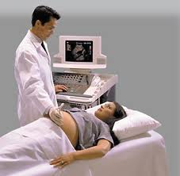
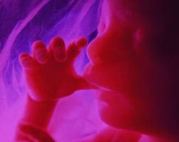
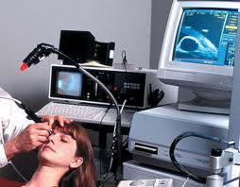
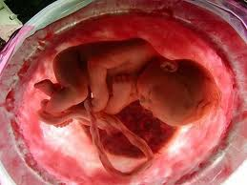
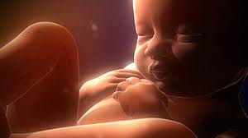
১। আল্ট্রাসনোগ্রাফির সবচেয়ে গুরুত্বপূর্ণ ব্যবহার স্ত্রীরোগ এবং প্রসূতিবিজ্ঞানে।
২। এর সাহায্যে ভ্রুণের আকার, পূর্ণতা, ভ্রূণের স্বাভাবিক বা অস্বাভাবিক অবস্থান জানা যায়।
৩। পিত্তপাথর, হৃদযন্ত্রের ত্রুটি এবং টিউমার শনাক্তকরণে এটি ব্যবহার করা হয়।
৪। এক্সরের তুলনায় এটি অধিকতর নিরাপদ রোগ নির্ণয় পদ্ধতি।
আল্ট্রাসনোগ্রাফি

Slide 9
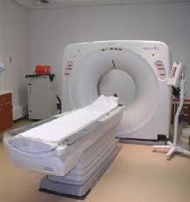
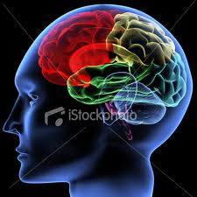
সিটিস্ক্যান
১। সিটিস্ক্যানের সাহায্যে শরীরের নরম টিস্যু, রক্তবাহী শিরা বা ধম্নী, ফুসফুস, ব্রেণ ইত্যাদির ত্রিমাত্রিক ছবি পাওয়া যায়।
২। যকৃত, ফুসফুস এবং অগ্নাশয়ের ক্যান্সার সনাক্ত করার কাজে সিটিস্ক্যান ব্যবহৃত হয়।
৩। মাথায় সিটিস্ক্যানের সাহায্যে মস্তিষ্কের ভেতরের কোনো ধরনের রক্তপাত, ধমনীর ফুলা এবং টিউমারের উপস্থিতি সম্পর্কে জানা যায়।

Slide 10
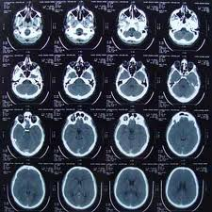
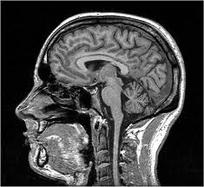
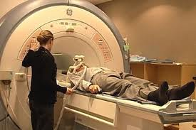
এম আর আই
১। এম আর আই হলো ব্যাথাহীন এবং নিরাপদ রোগ নির্ণয় পদ্ধতি।
২। এম আর আই এর মাধ্যমে প্রাপ্ত প্রত্যেকটি প্রতিবিম্ব শরীরের অভ্যন্তেরের সবকিছু দেখতে সাহায্য করে।
৩। পায়ের গোড়ালি মচকানো, পিঠের ব্যাথা, ব্রেণ এবং মেরু রজ্জুর বিস্তৃত প্রতিবিম্ব তৈরির জন্য এম আর আই হলো অত্যন্ত মূল্যবান পরীক্ষা।

Slide 11
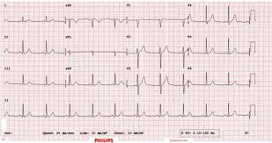
ইসিজি
১। হৃদপিন্ডের অস্বাভাবিক স্পন্দন যেমন – হৃদপিন্ডের স্পন্দনের হার বেশি বা কম বা অনিয়মিত কিনা তা জানা যায়।
২। হার্ট অ্যাটাক যা সম্প্রতি বা কিছুদিন পূর্বে সংঘঠিত হলে জানা যায়।
৩। সম্প্রসারিত হৃদপিন্ড অর্থাৎ হৃদপিন্ডের আকার বড় হয়ে গেলে জানা যায়।

Slide 12
দলীয় কাজ
দলের নাম- আর্কিমিডিস
দলের নাম – আইনস্টাইন
এক্সরে কী? রোগ নির্ণয়ে ও চিকিৎসা ক্ষেত্রে এর ব্যবহার লিখ।
ইসিজি কী? রোগ নির্ণয়ে ও চিকিৎসা ক্ষেত্রে এর ব্যবহার লিখ।

Slide 13
সারসংক্ষেপ
আমরা আজকে রোগ নির্ণয়ে পদার্থবিজ্ঞানে উদ্ভাবিত যন্ত্রপাতি সম্পর্কে শিখলাম।

Slide 14
মূল্যায়ন
১। চিকিৎসা ক্ষেত্রে আল্ট্রাসনোগ্রাফি কেন ব্যবহার করা হয়।
২। চিকিৎসা ক্ষেত্রে এমআরআই কেন ব্যবহার করা হয়।
৩। চিকিৎসা ক্ষেত্রে সিটিস্ক্যান কেন ব্যবহার করা হয়।

Slide 15
বাড়ির কাজ
“পদার্থবিজ্ঞানের অনুসরণে চিকিৎসা ক্ষেত্রে প্রযুক্তির উন্নতি ঘটে” – ব্যাখ্যা কর।

Slide 16

ধন্যবাদ
© mrinalkantisahamsc - 2013

